Slide 1
Herzlich Willkommen in der Staats- und Universitätsbibliothek Hamburg

Slide 2
Was ist eine Wissenschaftliche Bibliothek?

Slide 3
Wissenschaftliche Bibliothek
Öffentliche Bibliothek
wissenschaftliche Arbeiten
Krimi
Lehrbücher
CDs
Zeitungen
Fachbücher
Romane
wissenschaftliche Aufsätze
DVDs
Zeitschriften
Fachzeitschriften

Slide 4
Nationalbibliotheken und Staatsbibliotheken
Landesbibliotheken und Regionalbibliotheken
Universitätsbibliotheken und Hochschulbibliotheken
Zentrale Fachbibliotheken
Forschungsbibliotheken
Parlaments-, Behörden- und Gerichtsbibliotheken
Fach- oder Spezialbibliotheken

Slide 5
Zielgruppen
🏫
Pädagogik
§
Jura
$${\left(x+a\right)}^{n}=\sum_{k=0}^{n}{\left({n \atop k}\right)x^{k}a^{n−k}}$$
Mathematik

Religion
⚕
Medizin

Slide 6
Aufgaben
Digitalisierung
Literatur Bereitstellung
und Beschaffung
Forschen
Unterstützen bei der Veröffentlichung wissenschaftlicher Abhandlungen
Archivfunktion

Slide 7
Das ist eine Wissenschaftliche Bibliothek 😉

Slide 8
Was ist denn das? – Wissenschaftliche Bibliotheken und ihre Fachbegriffe

Slide 9
Medien
Träger von Informationen
z.B. Texte, Bilder, Töne
klassische Bibliotheksmedien:
Bücher
Zeitschriften
Zeitungen
CDs
DVDs

Slide 10
Bestand
Das sind Medien, die die Bibliothek besitzt und die im Bibliothekskatalog aufgelistet sind. Das können sowohl print- als auch elektronische Medien sein.

Slide 11
Bibliothekskatalog
heutzutage online verfügbar
Verzeichnet die Medien einer Bibliothek
gibt weitere Infos zu Medien
Wo zu finden
Ausleihbar oder Präsenz

Slide 12
Katalogplus
Bibliothekskatalog des Bibliothekssystems UHH
Funktioniert ähnlich einer Internet Suchmaschine

Slide 13
Freihandbereich
Offener Bereich in der Bibliothek
Nutzende können Bücher/Medien selbstständig aus dem Regal nehmen

Slide 14
Lehrbuchsammlung
Die Lehrbuchsammlung ist ein Bereich in der Bibliothek, der Lehrbücher (also Grundlagenwerke) enthält.
Hilfreich für den Einstieg in ein Thema

Slide 15
Magazin
Ein Bereich mit Medien
Für Nutzende nicht zugänglich
Bestellung gewünschter Medien per Katalog
Bestellung kann mitunter etwas Zeit in Anspruch nehmen

Slide 16
Magazinbibliothek
Bei einer Magazinbibliothek stehen alle oder die meisten Medien im geschlossenen Magazin.
Die Medien müssen von den Nutzenden bestellt werden.
In der SUB sind gut 90% des Bestandes im Magazin.

Slide 17
Präsenzexemplar
Medien
Nur in den Räumen der Bibliothek zu nutzen
Oft sind das alte oder besonders Wertvolle
Oder wichtiges, dass regelmäßig von einer Vielzahl an Nutzenden benötigt wird

Slide 18
Lizenz / Lizensierung
Für elektronische Medien oder Zugänge
Verschiedene Lizenzen = verschiedene Bedingungen/Möglichkeiten der Nutzung
Lizenzen können ablaufen (Medien stehen dann nicht mehr zur Verfügung)

Slide 19
Datenbank
Strukturierte Sammlung an Informationen oder Daten
Meist in Systemen zusammengefasst
z.B. DEBIS

Slide 20
DBIS (Datenbankinfo-System)
Digitaler Ort, an dem Datenbanken zu finden sind
Über einen Suchschlitz oder in einer Thematischen/Alphabetischen Liste zu finden

Slide 21
EZB (Elektronische Zeitschriften Bibliothek)
Ein System, dass die von einer Bibliothek Lizensierten E-Journals (Elektronischen Zeitschriften) umfasst.

Slide 22
Fernleihe
Ausleihe zwischen Bibliotheken
Deine Bibliothek besorgt von anderen Bibliotheken Medien, die sie selbst nicht haben, die du aber benötigst.
Das ist natürlich an ein paar Bedingungen geknüpft.

Slide 23
Signatur
Gibt den genauen physischen Standort des Mediums an
Besteht meist aus Buchstaben und/oder Zahlen
i.d.R. auf den Buchrücken aufgeklebt

Slide 24
PPN (Pica Produktions Nummer)
Katalog ID
Identifiziert das Medium im Katalog
Erleichterte Suche, wenn man die PPN des gesuchten Mediums kennt

Slide 25
Was ist die SUB?

Slide 26
Über die Staats- und Universitätsbibliothek
Auch „Stabi“ oder „SUB“ genannt
Standort: zentral auf dem Uni Campus der UHH
Bestand ca. 5 Millionen print- und elektronische Medien
Magazinbibliothek

Slide 27
Wer kann die Bibliothek nutzen?
Studierende
Professoren & andere Dozenten und Lehrende an den Universitäten
Forscher & Wissenschaftler
Hamburg interessierte & Hamburger Bürger
Schüler:innen & Lehrer:innen
Die Bibliothek ist offen für alle!

Slide 28
räumlicher Aufbau der SUB
Erdgeschoss
Ausleihzentrum (inkl. Lehrbuchsammlung, SB-Bereich, Abholregale und Rückgaberegal)
Infotheke
Ausstellungsraum
Café Carl
Leiser Arbeitsbereich
1. Etage
Informationszentrum (inkl. Auskunft, Arbeitsplätzen & Borchert Box)
Lesesaal
Vortragsraum
2. Etage
Lesesaal
Gruppenarbeitsbereich
MediaLab
Kreativbereich

Slide 29
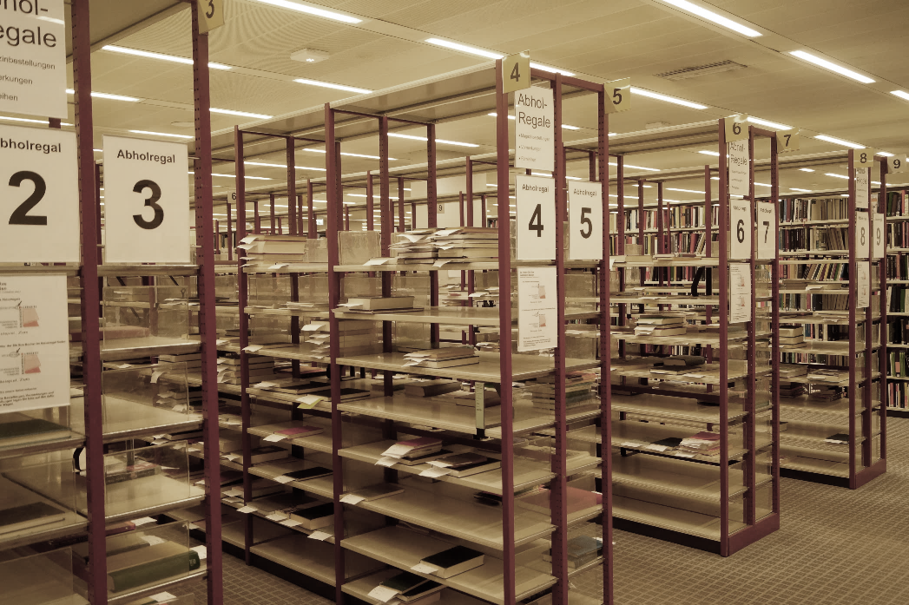
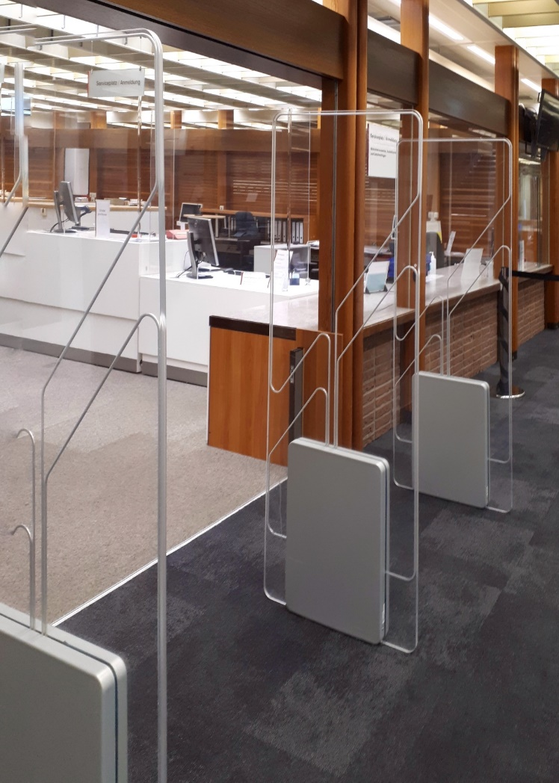
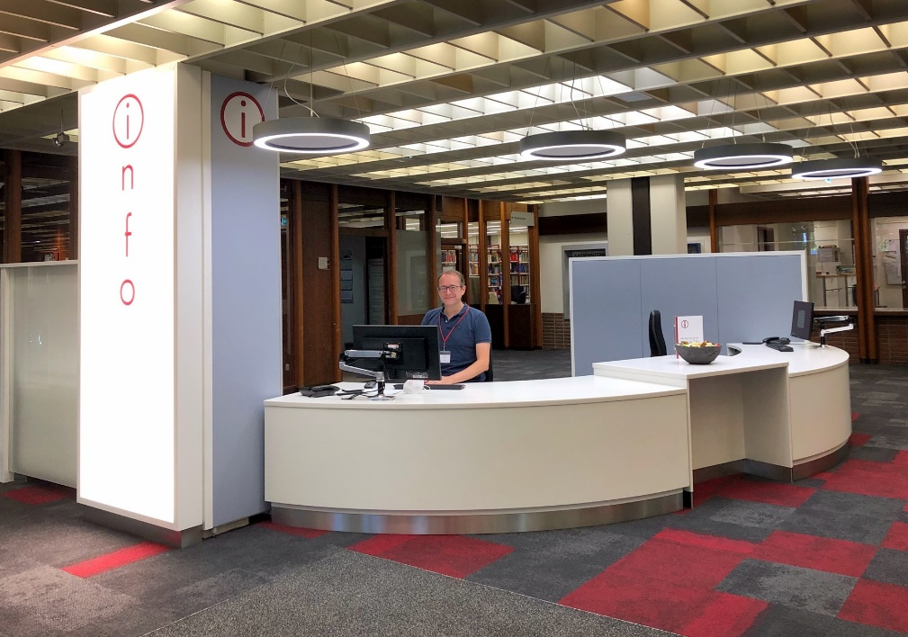
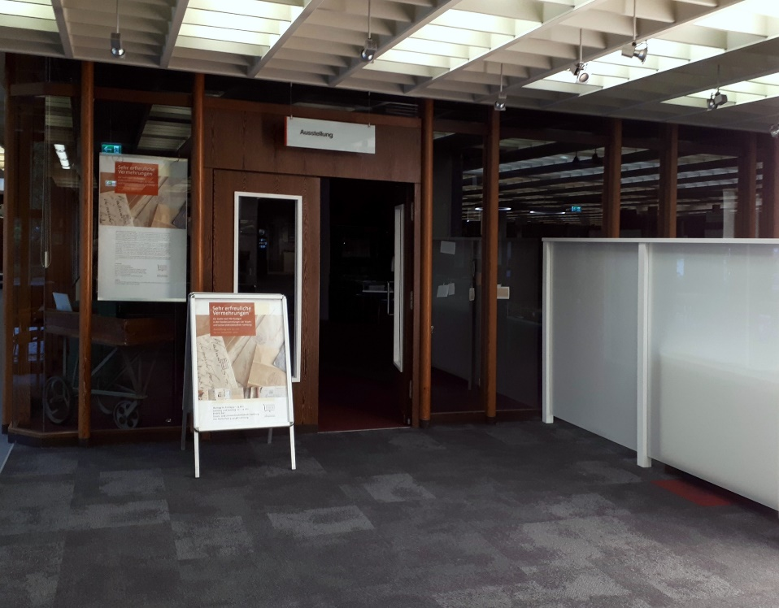
Ausleihzentrum
Erdgeschoss
Infotheke
Abholregale
Ausstellungsraum

Slide 30
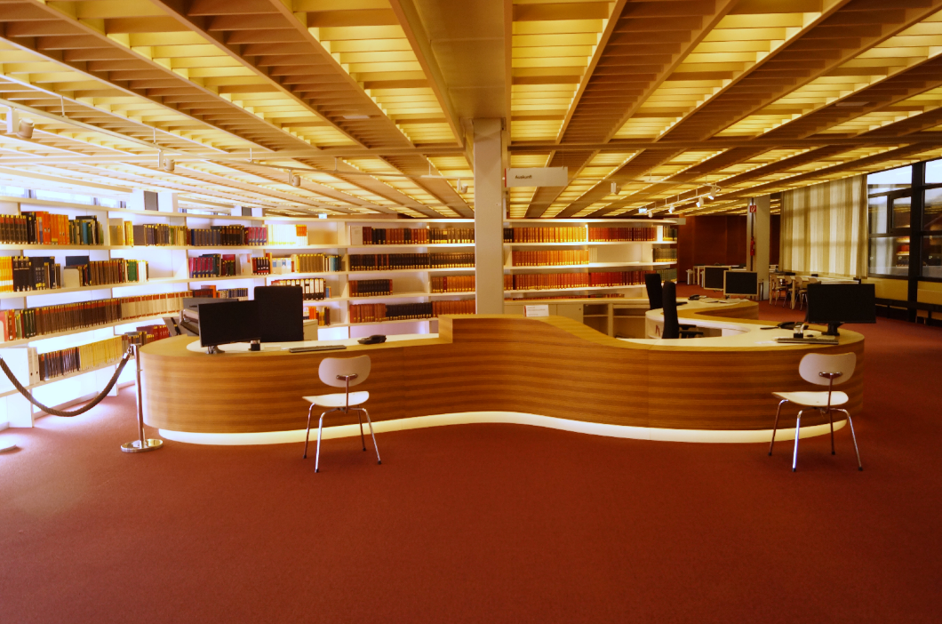
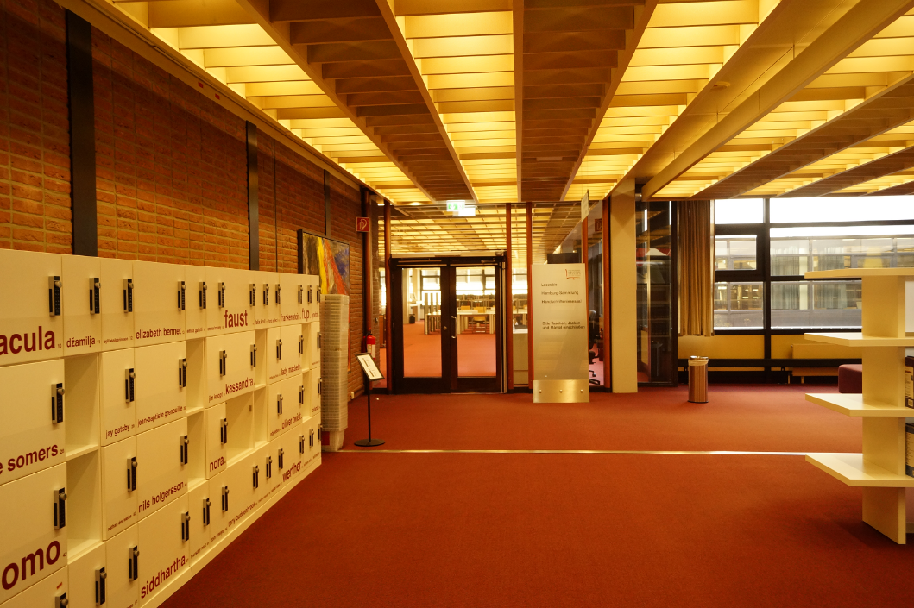
i
1. Etage
Arbeitsplätze im Informationszentrum
Auskunft
Eingang zum Lesesaal

Slide 31
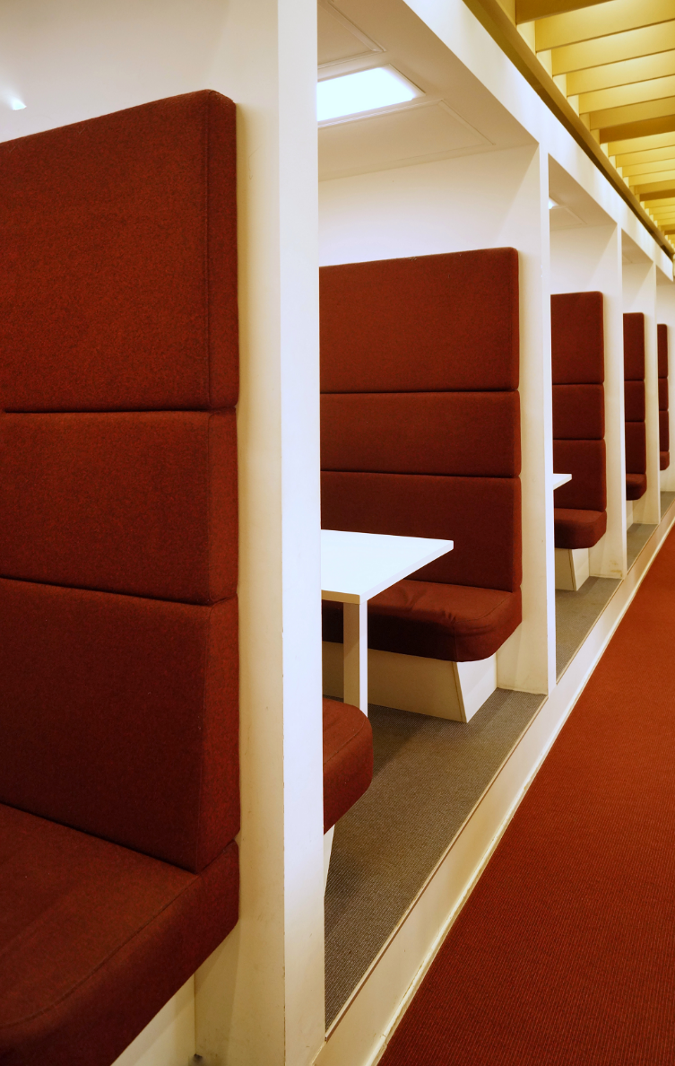
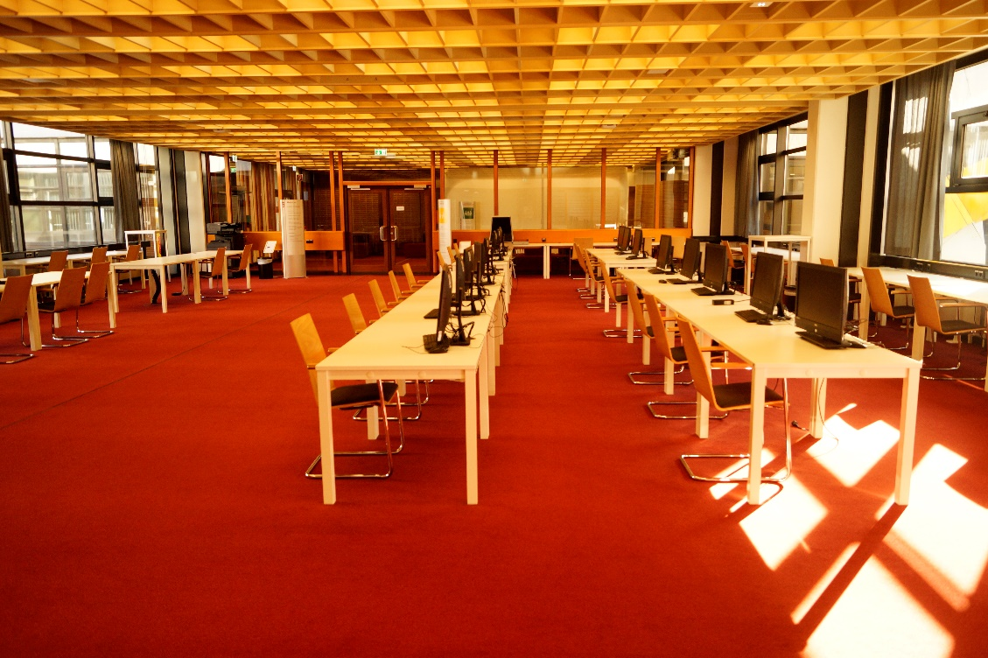
Lesesaal
Gruppenarbeitsbereich
MediaLab
2. Etage

Slide 32
Magazinbibliothek
Medien stehen in geschlossenen Bereichen
müssen vor der Nutzung bestellt werden
Dauer: i.d.R. 1 Werktag

Slide 33
E-Medien
E-Medien können auf unseren Recherche-PCs aufgerufen und z.T. auf einen USB-Stick heruntergeladen werden

Slide 34
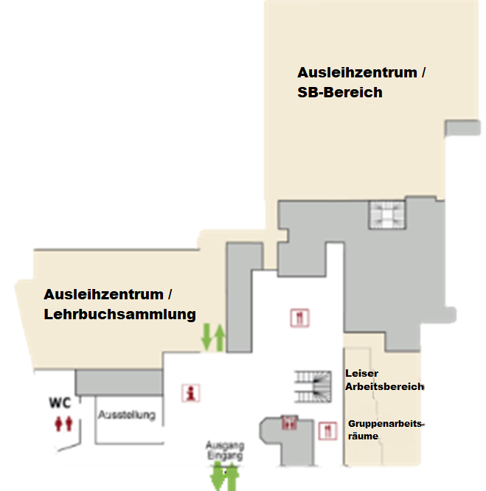
Medien vor Ort
Erdgeschoss
1. Etage

Slide 35
Der Bibliotheksausweis
Bitte bestellen
Ausleihen
Nutzung der Internet PCs
Vormerken

Slide 36
Unsere Website & der Katalogplus
stabi.hamburg

Slide 37
?
?
Die Auskunft hilft weiter
i
?
?
1. Etage

Slide 38
Bis bald bei uns in der SUB! 👋

